Slide 1
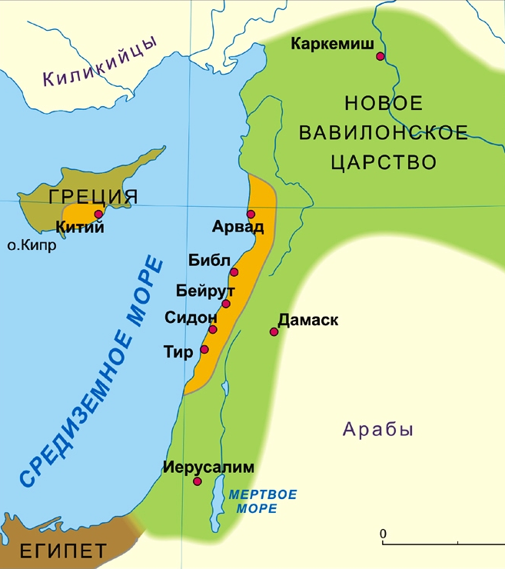
Финикийцы
Финикийцы жили
на восточном
побережье
Средиземного моря,
где создали ряд
торговых городов-
государств, из которых
наиболее известны
Тир и Сидон.
Название «финикийцы»
моряки этих городов
Получили потому, что,
отправляясь в дальнее
морское плавание, в
качестве путевого запаса брали с собой сушеные финики.
Это название было перенесено затем на весь народ

Slide 2
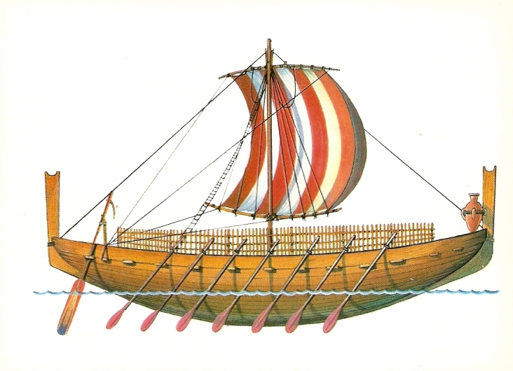
Финикийский корабль

Slide 3
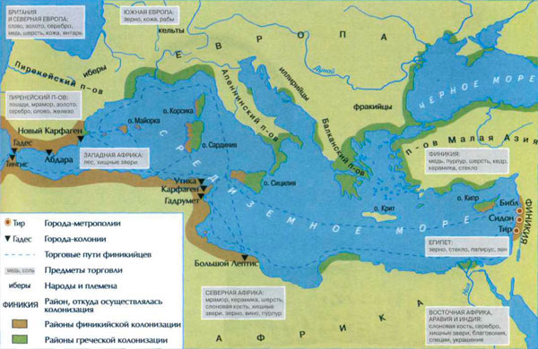
Торговые пути финикийцев

Slide 4
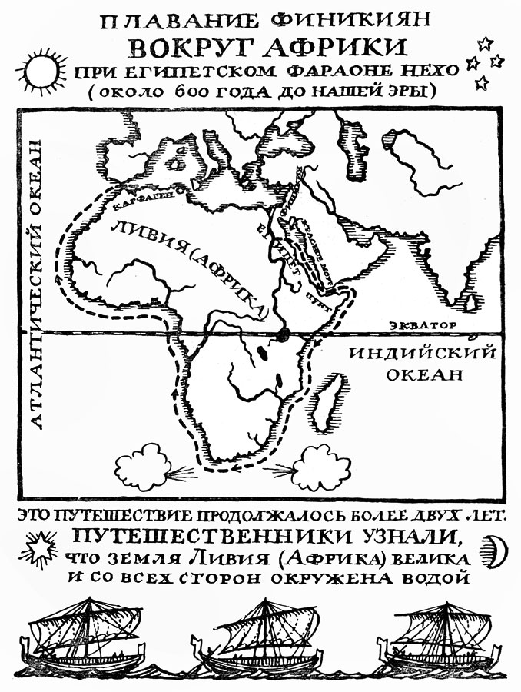

Slide 5
Обозначить на контурной карте:
Африку
Атлантический океан
Индийский океан
Средиземное море
Красное море
Гибралтарский пролив
Стрелками - путь финикийцев

Slide 6
Викторина
1 Народ, совершивший первое плавание вокруг Африки,-это
А) греки
Б) финикийцы
В) египтяне
2 Путешествие финикийцев вокруг Африки длилось около:
А) 5 лет
Б) 3 лет
В) 1 года
3 Финикийцы жили :
А) На восточном побережье Красного моря
Б) На восточном побережье Средиземного моря
В) На северном побережье Красного моря
Г) ) На северном побережье Средиземного моря

Slide 7
4 Выберите моря, которые проходили финикийцы во время
своего путешествия:
А) Красное море
Б) Каспийское
В) Средиземное
Г) Чёрное
5 Кто поручил финикийцам узнать велика ли Африка:
А) Геродот
Б) Эратосфен
В) Нехо II
Г) Хан Хубилай

